Slide 1
Rol de la Ciencia: Las reflexiones que nos deja la Pandemia COVID19 Andrea Rodríguez

Slide 2
… hasta ahora
Plataforma Incites

Slide 3
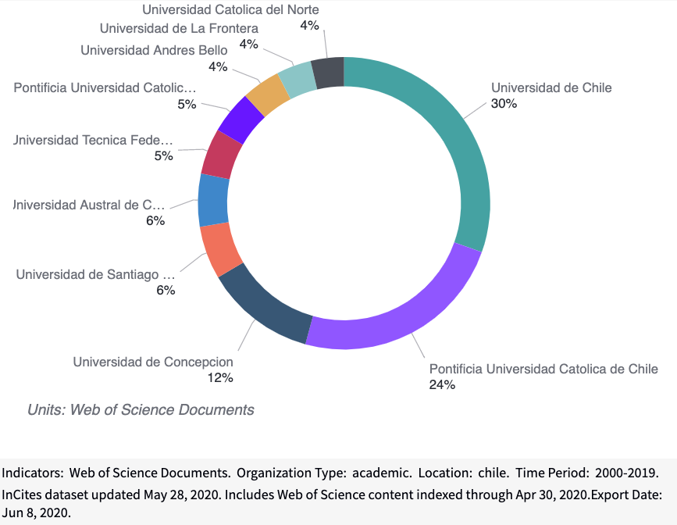
Plataforma Incites

Slide 4
Chile
Mundo
Plataforma Incites

Slide 5
Resumen del hasta ahora
Productividad científica cuya tasa de crecimiento es un poco mejor al del nivel latino americano.
Un modelo científico basado en las oportunidades del país (laboratorios naturales) y basado en la competitividad como base de excelencia.
Un sistema con alta concentración de la productividad que se condice con su evolución histórica y la concentración de la población.
Generación de capital humano avanzado sin mucha priorización de áreas.
Ciencia desarrollada principalmente con recursos estatales y con la existencia de desconfianzas entre academia y sector productivo.

Slide 6
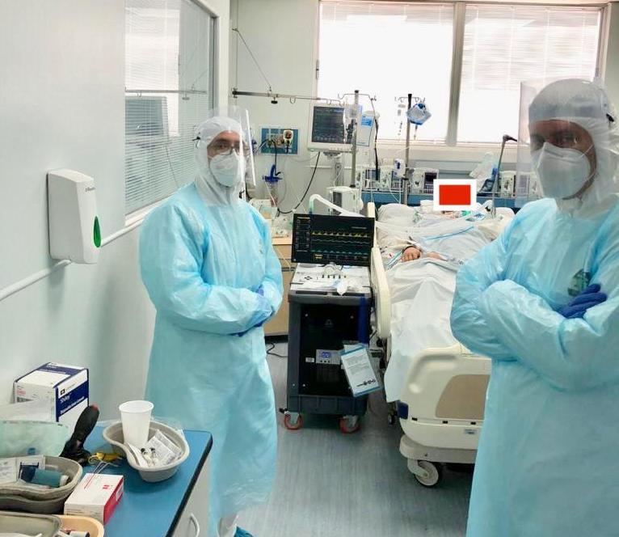
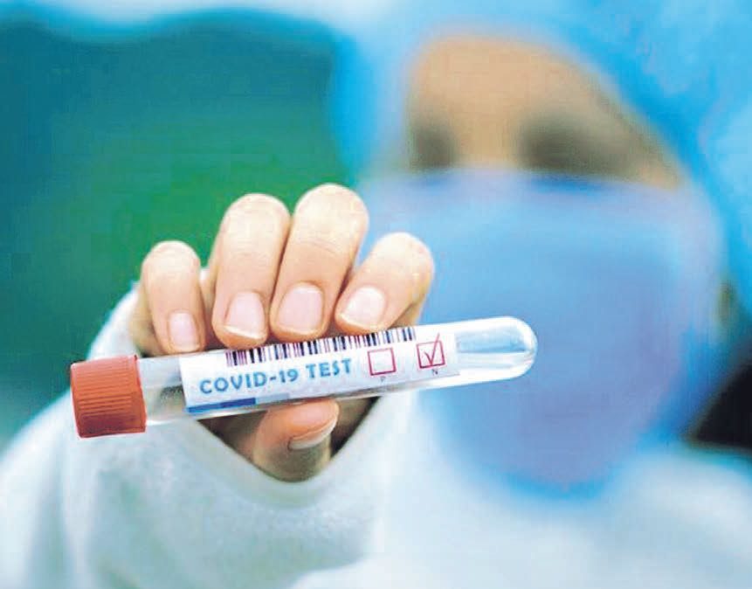
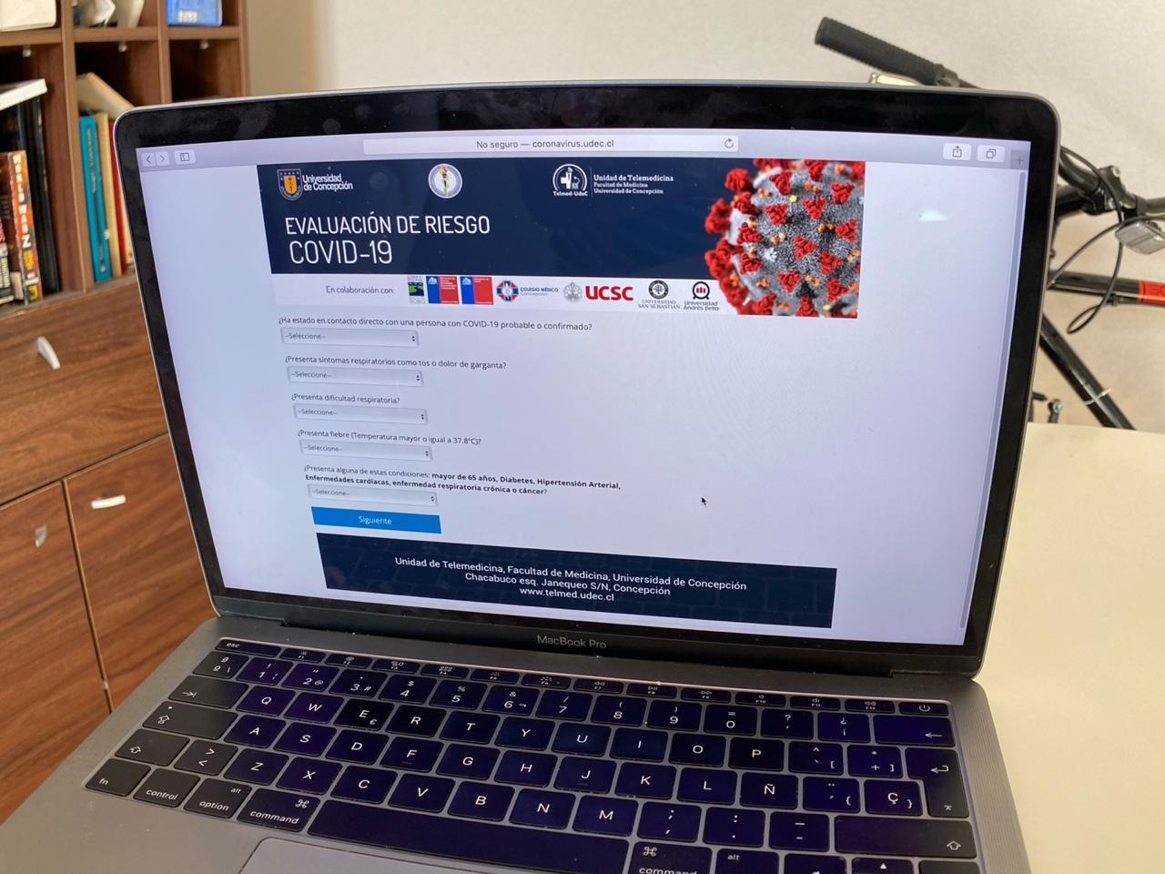
COVID 19

Slide 7
Resumen de lo hecho
El ecosistema de investigación se ha adaptado y ha reaccionado a las necesidades con un alto grado de compromiso y colaboración.
Esfuerzos institucionales y no solo de personas.
En la UdeC, por ejemplo, más de 40 iniciativas que involucran más de 100 personas, además del uso y disposición de infraestructura.
Iniciativas que combinan academia-sector privado-sector público que generan esperanza de mayor colaboración.
Sin embargo, frente Covid19 algunas situaciones se hacen más evidente:
La necesidad de romper desconfianzas para establecer comunicación entre científicos y los tomadores de decisiones
Dependencias y brechas territoriales que son importantes
Falta de capacidad/industria tecnológicas que nos hace esperar y depender de desarrollos externos

Slide 8
El después
Amenazas:
falta de recursos y percepción de la ciencia no como una necesidad.
Oportunidades:
Repensar un modelo que impulse la colaboración y no solo la competencia sin por eso dejar de buscar la excelencia – un desafío importante
Fortalecer la capacidad tecnológica:
Para enfrentar riesgos sanitarios o de desastres naturales.
Para potenciar el desarrollo científico y el desarrollo económico y social que sea sostenible.

